Slide 1
Colegio Franco Español Clave 1008
Equipo 1 6to. Grado

Slide 2
Profesor | Asignatura
Adrián García Márquez | Física IV (Área 2)
Nadia García Luna | Física IV (Área 1)
Ingrid Anaid Luna Estrada | Literatura mexicana e iberoamericana
Guillermo Torices | Pensamiento filosófico de México

Slide 3
Ciclo escolar en que se implementará 2022-2023 Enero-marzo 2023

Slide 4
Proyecto interdisciplinario para 6to.
Grado de Bachillerato:
La migración forzada y la paradoja de las energías limpias

Slide 5
Índice
APARTADOS | CONTENIDOS | NO. DIAPOSITIVA
A) Productos generados en la 1ª. R. T. | Producto 1 CAIAC Conclusiones Producto 3 Fotografías | 8 12
B) Producto 2. Organizador gráfico de conceptos de materias involucradas |  | 13
C) Introducción y justificación del proyecto |  | 14
D) Objetivo general del proyecto y de cada asignatura |  | 15-16
E) Preguntas generadoras y problemas a abordar |  | 17
F) Temas y productos propuestos |  | 18
G) Formatos e instrumentos para la planeación, seguimiento, evaluación, autoevaluación y coevaluación |  | 19

Slide 6
APARTADOS | CONTENIDOS | NO. DIAPOSITIVA
H) Evidencias del proceso | Producto 4 Organizador gráfico preguntas esenciales. Producto 5 Organizador gráfico proceso de indagación | 24 27
I) AME general | Producto 6 | 28
J) EIP resumen | Producto 7 | 32
K) EIP Elaboración de proyecto | Producto 8 | 42
L) Fotografías 2ª. R. T. | Producto 9 | 48
M) Evaluación. Tipos, herramientas y productos de Aprendizaje | Producto 10 | 49

Slide 7
APARTADOS | CONTENIDOS | NO. DIAPOSITIVA
N) Evaluación. Formatos. Prerrequisitos | Producto 11 | 52
Ñ) Evaluación. Formatos. Grupo heterogéneo | Producto 12 | 59
O) Lista. Pasos para la infografía | Producto 13 | 62
P) Infografía | Producto 14 | 63
Q) Reflexiones personales | Producto 15 | 64

Slide 8
5a Producto 1. C.A.I.A.C. Conclusiones Generales. Interdisciplinariedad.

Slide 12
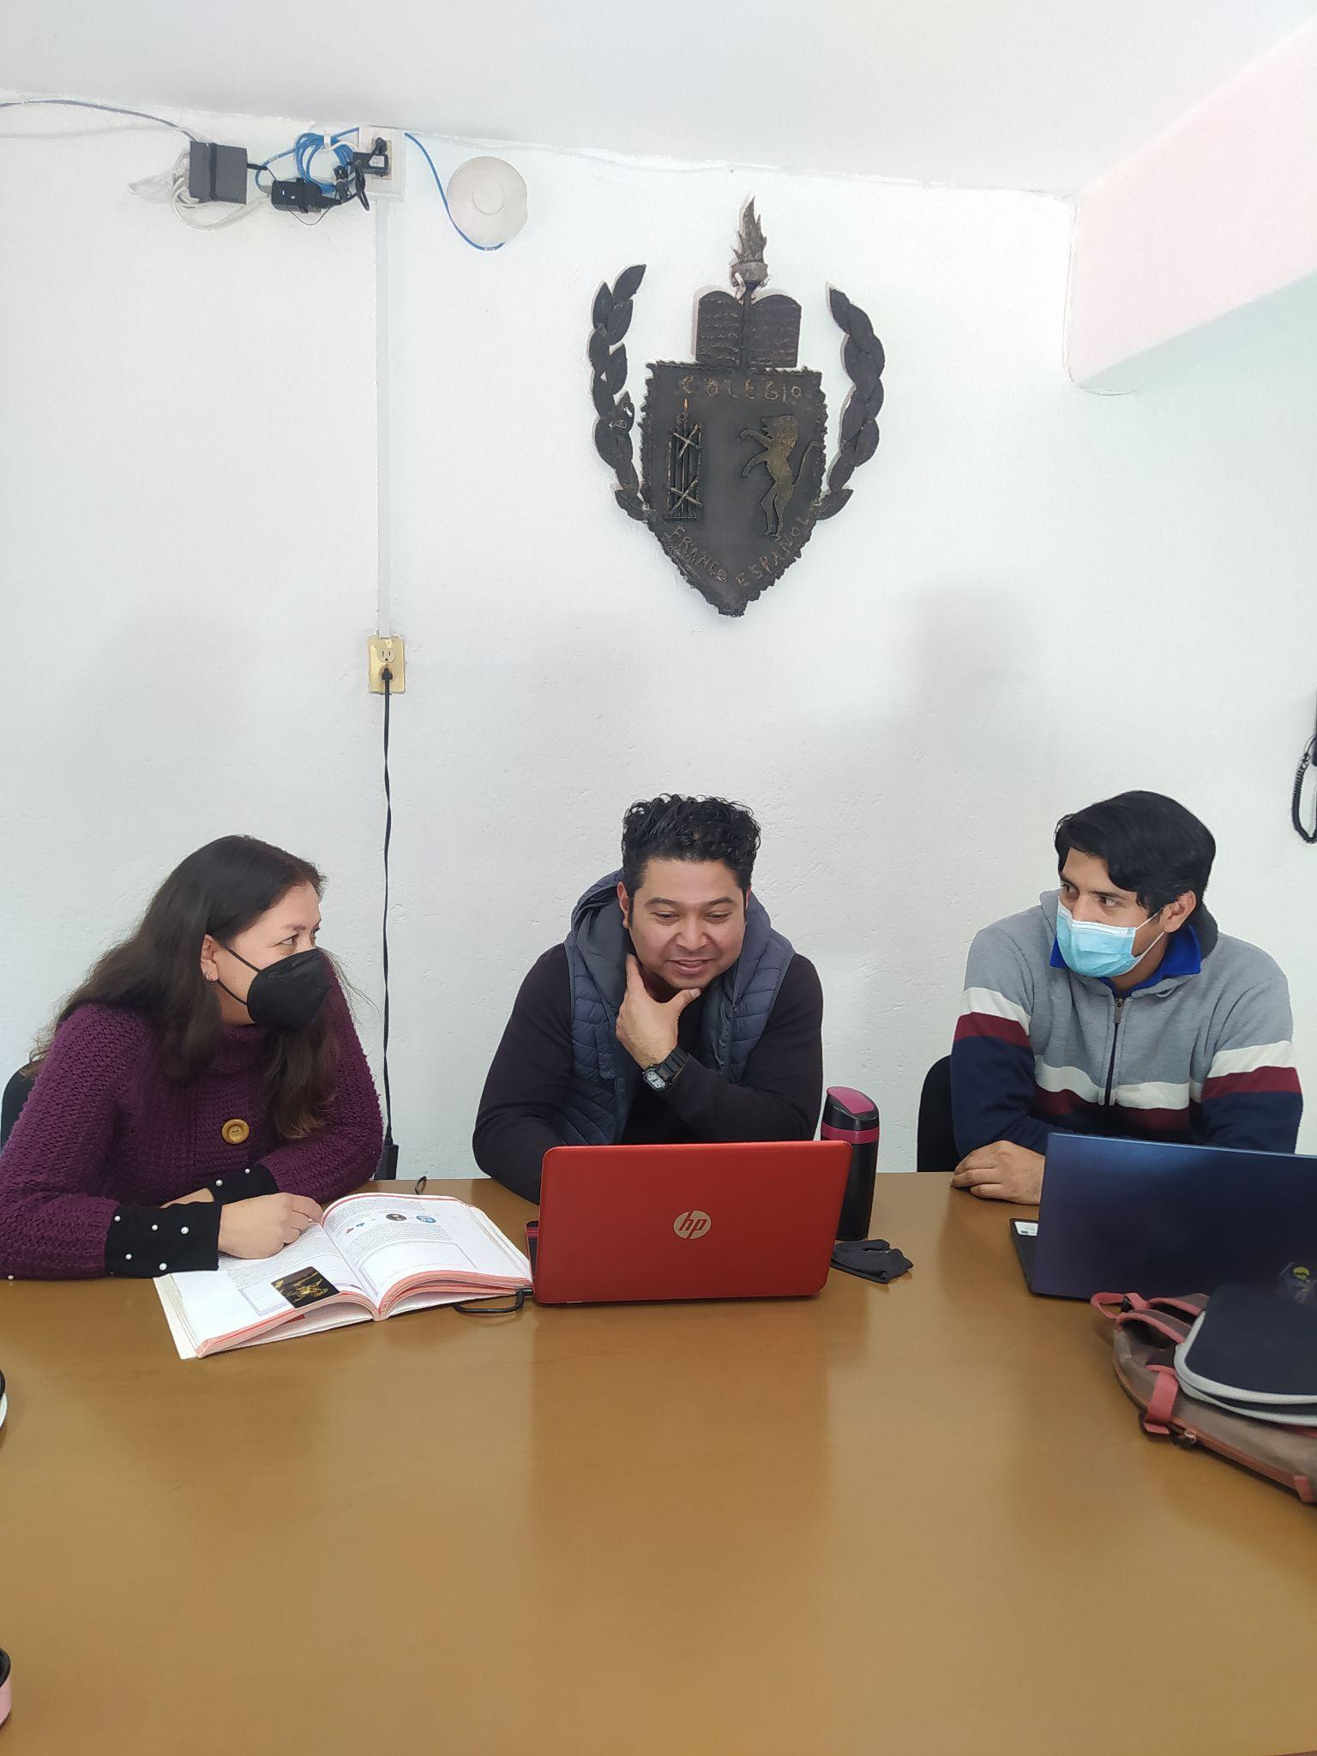
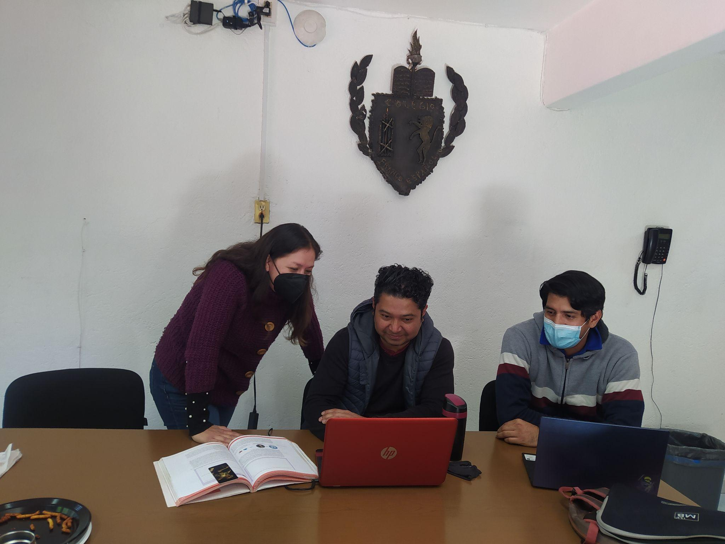
A) Producto 3 1ª. R. T. Fotografías de la sesión

Slide 13
B). Producto 2. Organizador gráfico de conceptos de materias involucradas. 1. R. T.
Física IV
Potencial de acción
Seguridad eléctrica
Tipos de energía
Literatura mexicana e iberoamericana
compromiso social
denuncia
elementos de una obra
Pensamiento filosófico mexicano
opresión
marginación
violencia
explotación
grupo social
Examinar los efectos de la migración forzada ocasionados por la implementación de una planta de energía eólica en una comunidad zapoteca, cuyos desplazados llegan a la Ciudad de México, con el propósito de que el estudiante reconozca y valore la calidad de vida a la que tienen derecho todos los involucrados en el proceso.
.

Slide 14
C). Introducción y Justificación
El Colegio Franco Español, con más de 85 años de haber sido fundado ha logrado consolidar una educación humanista que ahora apuesta por una formación que permita a los estudiantes conocer la problemática actual y poder reflexionar sobre las futuras soluciones propuestas desde su conocimiento y creatividad.
La migración es un fenómeno social complejo, cuya comprensión de sus causas y efectos, requiere un enfoque, claramente, interdisciplinar. Explicar por qué las personas deciden migrar involucra un análisis económico, político, socio-cultural, y sobre las injusticias y violaciones de derechos que muchas veces sufren. La migración es detonada por múltiples factores, incluso por algunos que parecen orientados a la prosperidad como es el desarrollo de energías limpias. Este es el caso de la comunidad zapoteca de Juchitán de Zaragoza en Oaxaca. En dicha comunidad se construyó una planta eólica que despojó a los habitantes de sus tierras y, con ello, los obligó a migrar. Esto muestra una paradoja entre el supuesto progreso y sustentabilidad que debe generar una planta de energía, y los efectos negativos ocasionados a la comunidad. A su vez es importante hacer notar que en esta Ciudad de México los jóvenes conviven cotidianamente con personas que han sido desplazadas de sus pueblos originarios.
El propósito del presente proyecto es analizar los tipos de injusticia padecidos por los migrantes de esta comunidad, identificando, en especial, cómo el desarrollo de energía sustentable los ha afectado. En la medida que los alumnos reconozcan las injusticias cometidas contra los migrantes serán capaces de dar pautas de solución a tales problemas. Para implementar esto, los alumnos se asumirán ellos mismos como pobladores de Juchitán y construirán una historia de vida, donde den cuenta de la llegada de la planta eólica y de las vicisitudes de su viaje migrante. Esta historia quedará asentada en una bitácora o diario de viaje, el cual será enriquecido con información de las disciplinas involucradas en el proyecto.
Esta estrategia responde a motivar el interés de los alumnos por el fenómeno de la migración, y que sea capaz de reconocer que México es un país de migrantes y que hay adolescentes, como ellos, que viven una realidad social muy distinta. De igual modo, el proyecto busca hacer notar que la migración no es un fenómeno lejano a los alumnos. Antes bien, siguiendo el espíritu interdisciplinario, se busca identificar las relaciones complejas en una sociedad, por ejemplo, cómo la energía producida por las plantas eólicas es consumida en las ciudades, tal que, sus habitantes pueden ser vistos como responsables indirectos de la migración en Juchitán.

Slide 15
D). Objetivo General
Examinar los efectos de la migración forzada ocasionados por la implementación de una planta de energía eólica en una comunidad zapoteca, cuyos desplazados llegan a la Ciudad de México, con el propósito de que el estudiante reconozca y valore la calidad de vida a la que tienen derecho todos los involucrados en el proceso.

Slide 16
Objetivos por Disciplina
Física IV:
Identificar los diferentes tipos de fuentes de energía haciendo énfasis en la energía eólica
Literatura mexicana e iberoamericana:
Escribir un diario de viaje ficticio que sirva como reflejo y denuncia de las situaciones a las que se enfrentan los migrantes, desplazados por la planta eólica.
Pensamiento filosófico mexicano:
Identificar la visión del mundo desde el pensamiento filosófico de los pueblos originarios y los diferentes tipos de opresión que pueden sufrir los grupos sociales vulnerables.

Slide 17
E). Preguntas generadoras y problemas a abordar
¿Cuáles son las características y principales efectos de las energías limpias?
¿Qué situaciones van a estar reflejadas en el diario de viaje, de acuerdo con lo investigado en las otras asignaturas, para que el texto sea verosímil y cumpla con su intención de denuncia y compromiso social?

Slide 18
F). Contenido. Temas y productos propuestos
Disciplina 1. Física VI | Disciplina 2. Literatura mexicana e iberoamericana | Disciplina 3. Pensamiento filosófico mexicano
Unidad 2. Máquinas y motores. Eficiencia e impacto ambiental. Motores eléctricos Transformaciones de energía | Unidad 5. El compromiso social y la denuncia Literatura de compromiso social y de denuncia Influencia del contexto histórico-político en la configuración de la obra Elementos constitutivos de la obra: estructura, espacio, tiempo, tipo de narrador, narratorio, personajes. Temas: intolerancia, sistemas opresores y compromiso social (militarización, violación de derechos humanos, resistencia, solidaridad, desplazamiento de grupos humanos). | Unidad X: Corrientes actuales de pensamiento filosófico de México Rawls, la Teoría de la Justicia y la idea de auto-respeto. La idea de injusticia como opresión. La opresión como fenómeno socialmente estructurado. Grupo Social Cinco caras de la Opresión: Explotación, Carencia de Poder, Violencia, Imperialismo Cultural, Marginación.
Investigación científica de los efectos en la implementación de energías limpias | Investigación de los conceptos en fuentes confiables Participación en la discusión dirigida | Esquema u organizador de los elementos constitutivos de la obra.

Slide 19
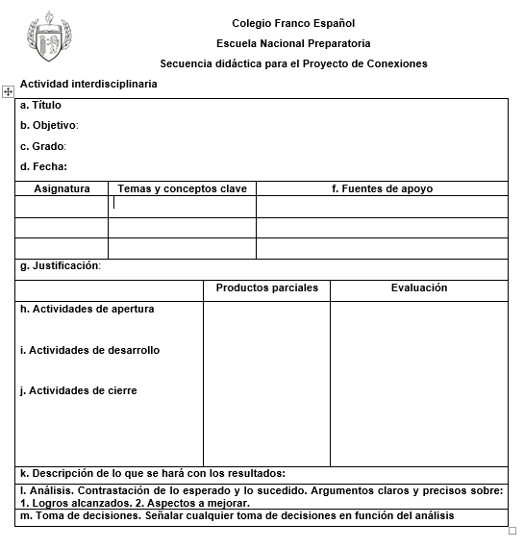
G). Formatos e instrumentos para la planeación, seguimiento, evaluación, autoevaluación y coevaluación

Slide 20
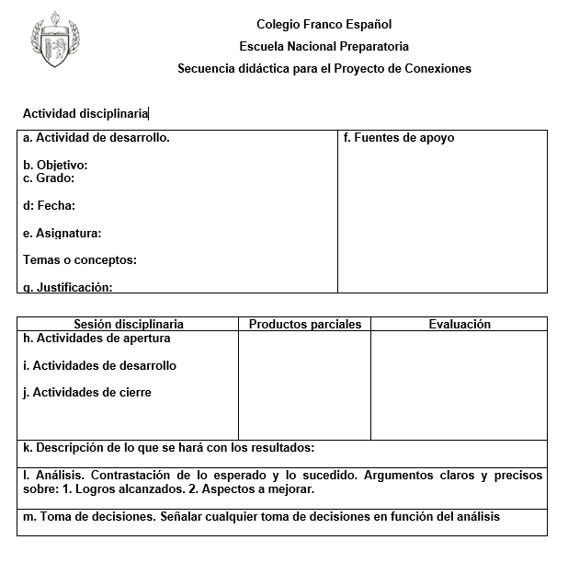

Slide 21
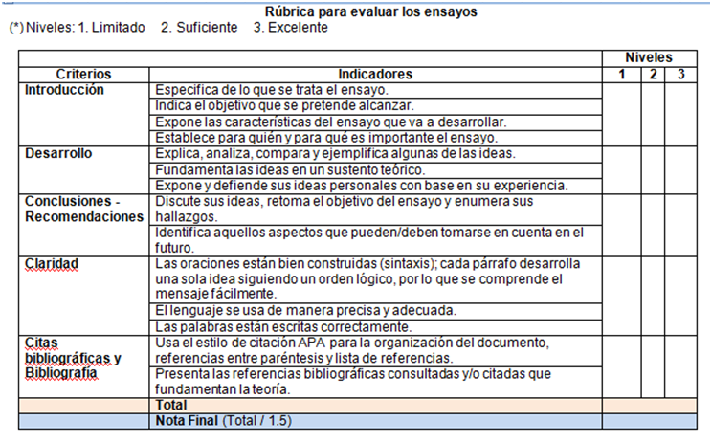

Slide 22
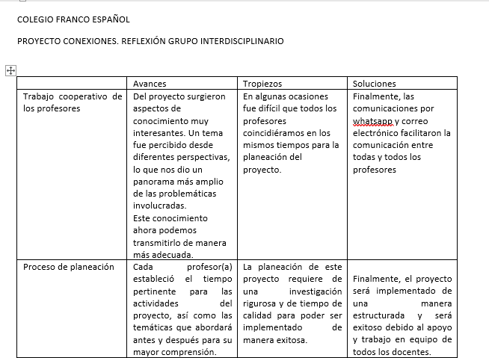
COLEGIO FRANCO ESPAÑOL
PROYECTO CONEXIONES. REFLEXIÓN GRUPO INTERDISCIPLINARIO

Slide 23
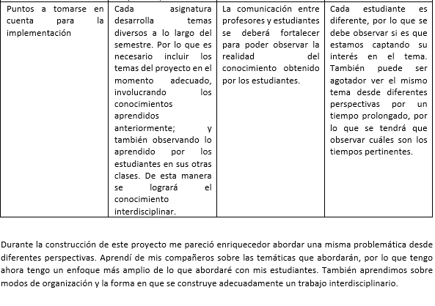

Slide 24
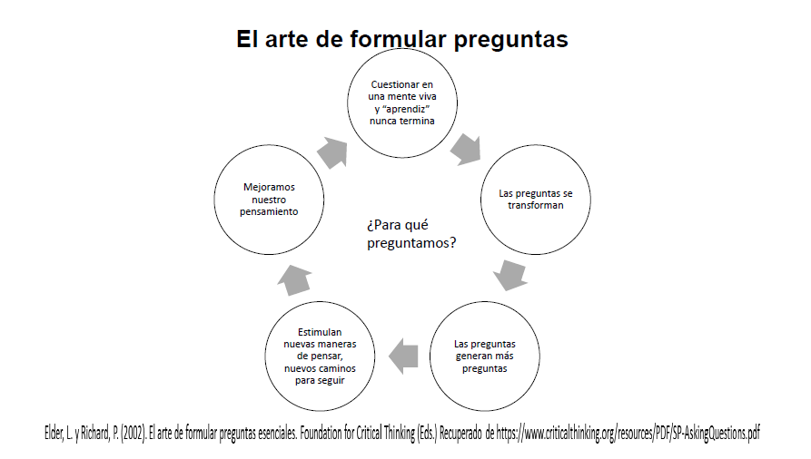
I). Evidencias del proceso
Producto 4. Organizador gráfico preguntas esenciales

Slide 27
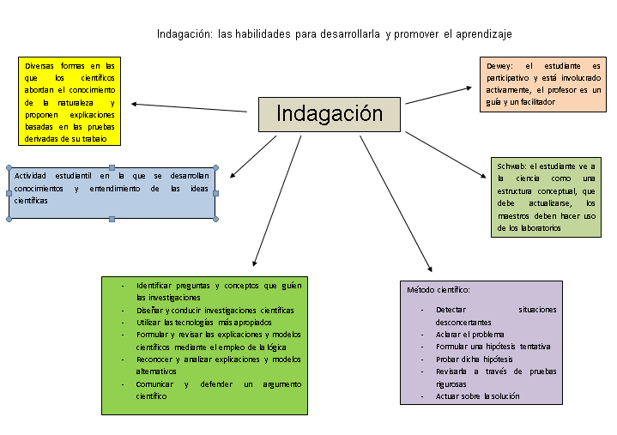
Producto 5. Organizador gráfico proceso de indagación

Slide 28
Producto 6. e) AME general

Slide 32
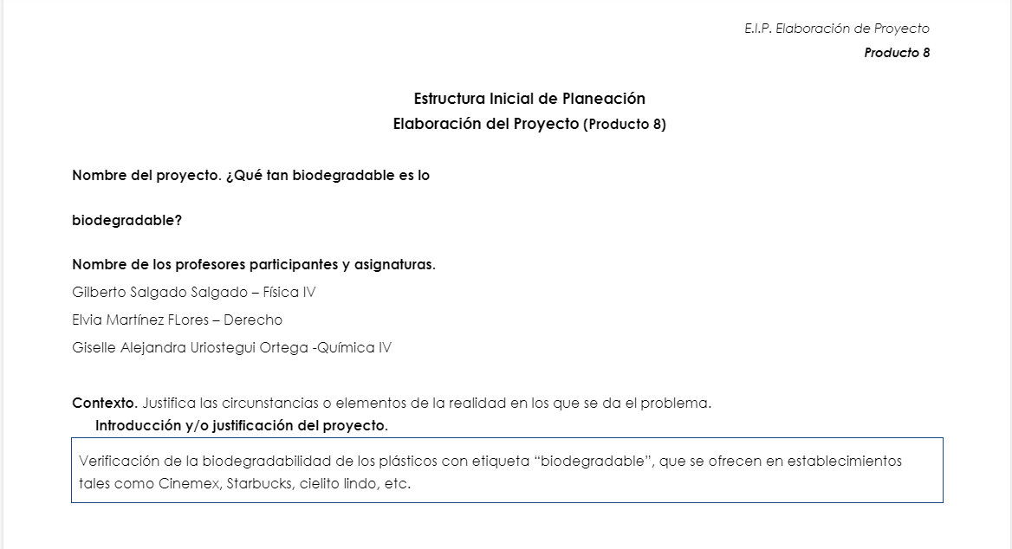
Producto 7. G) EIP resumen

Slide 33
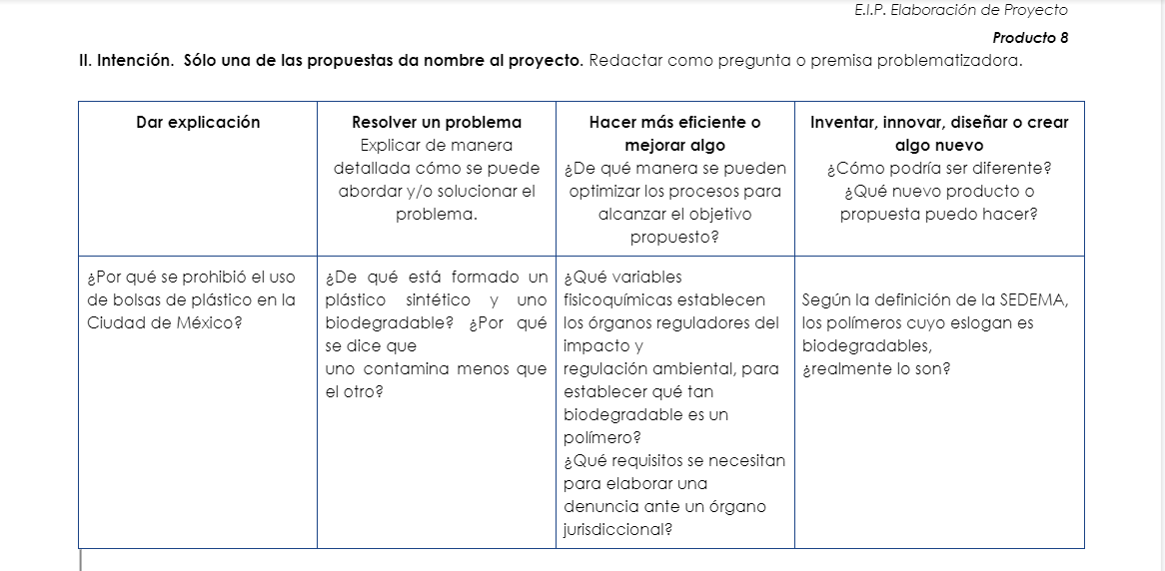

Slide 34
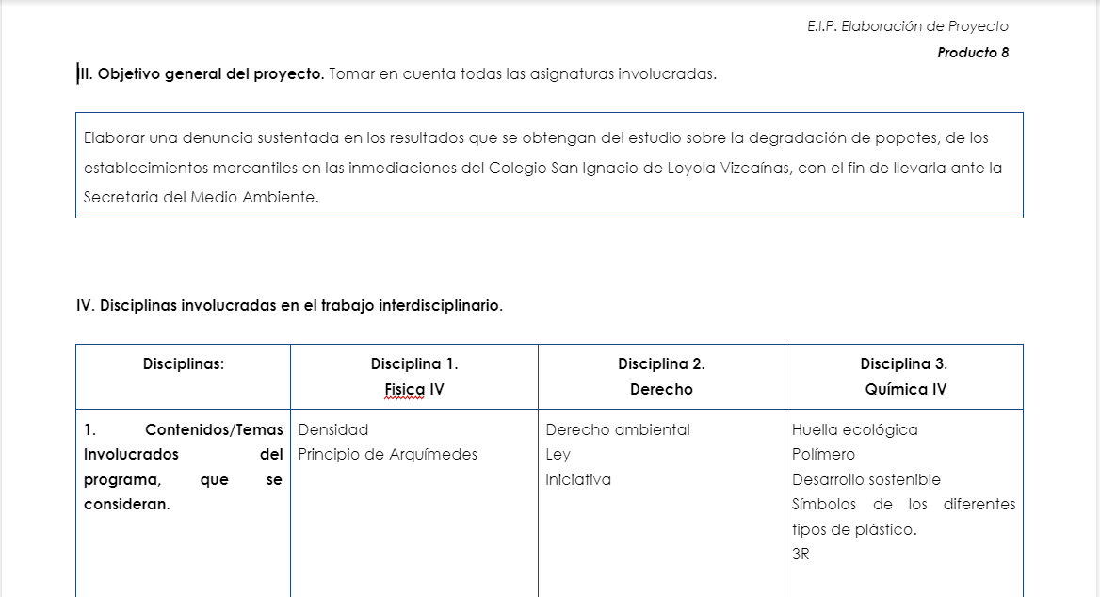

Slide 35
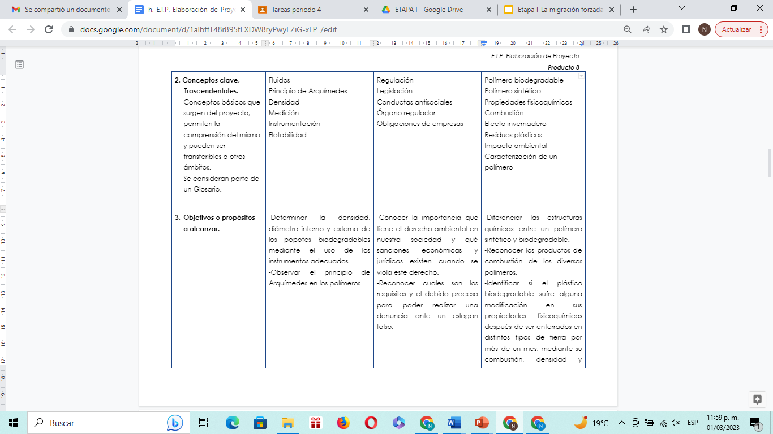

Slide 36
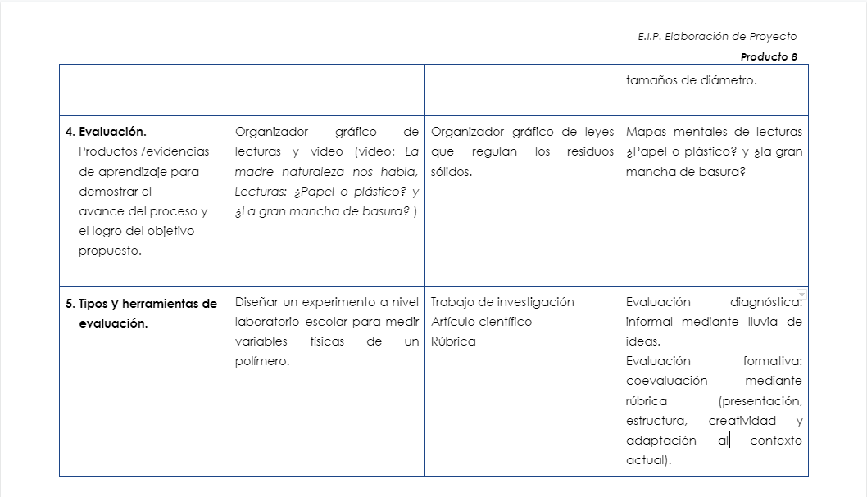

Slide 37
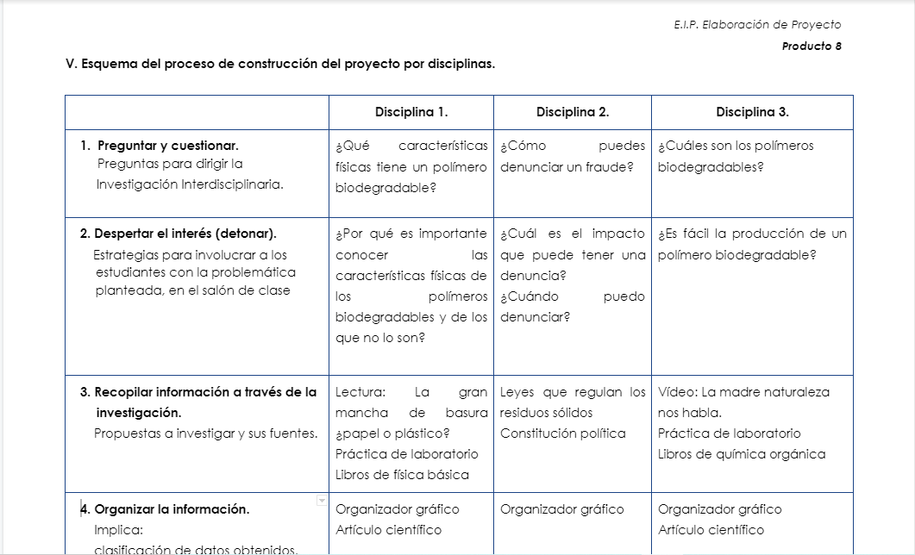

Slide 38
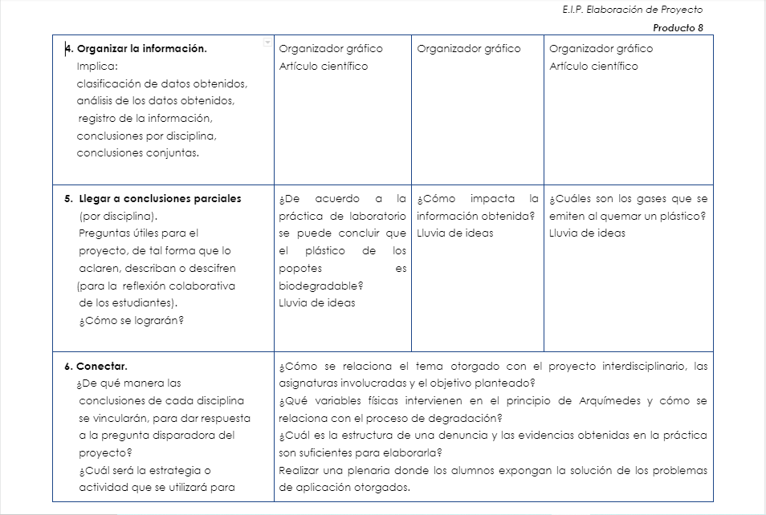

Slide 40
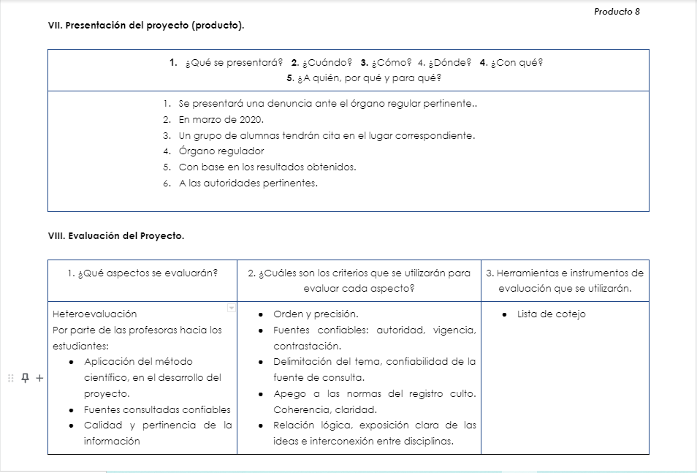

Slide 41
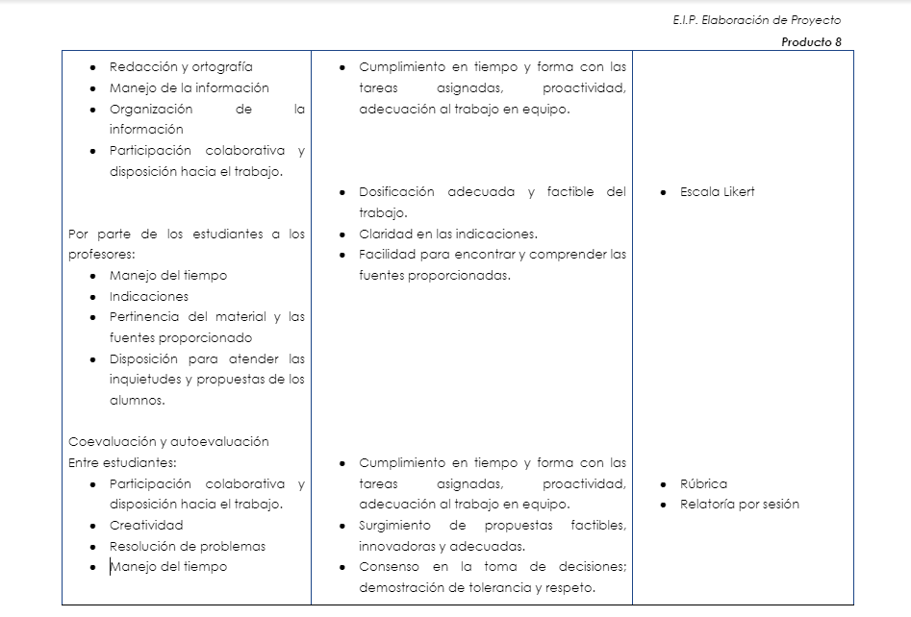

Slide 42
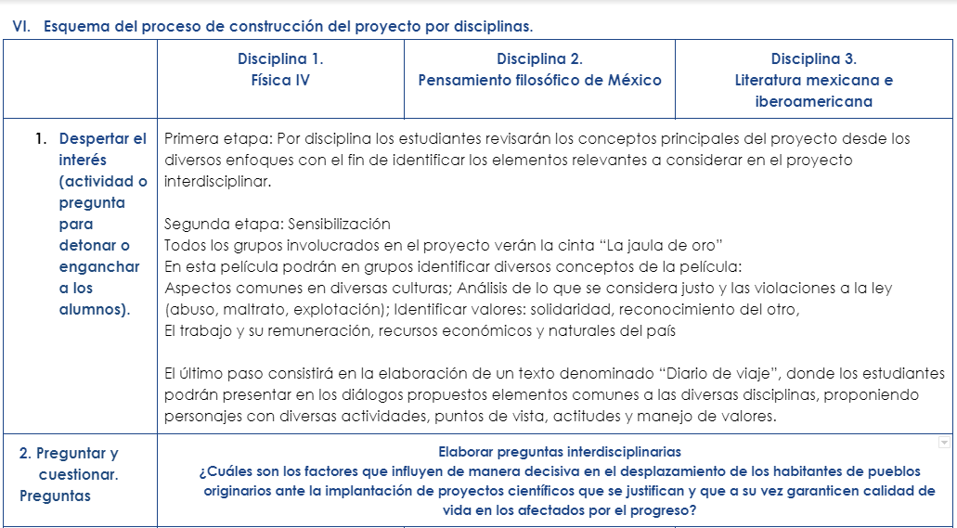
Producto 8. H) EIP Elaboración de proyecto

Slide 43
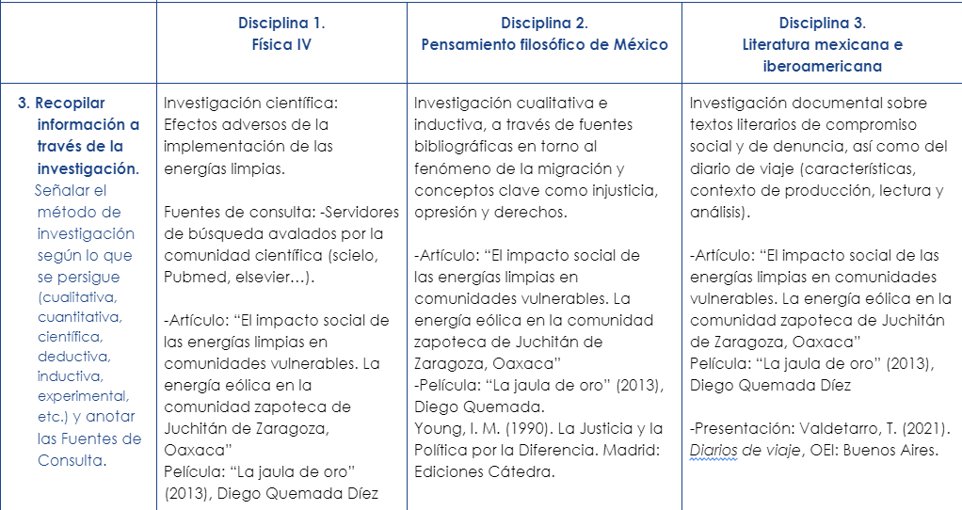

Slide 44
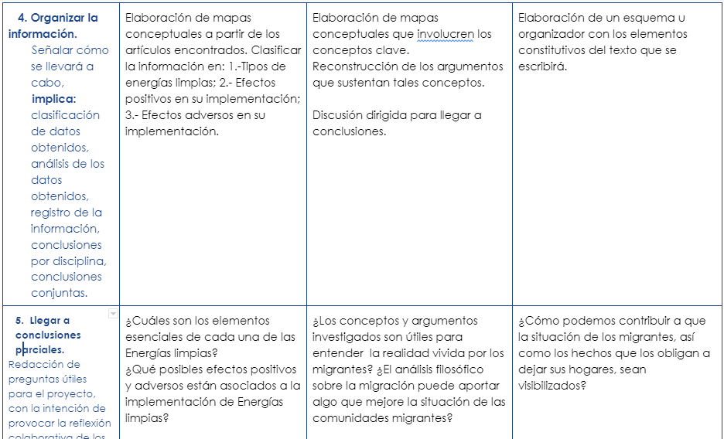

Slide 45
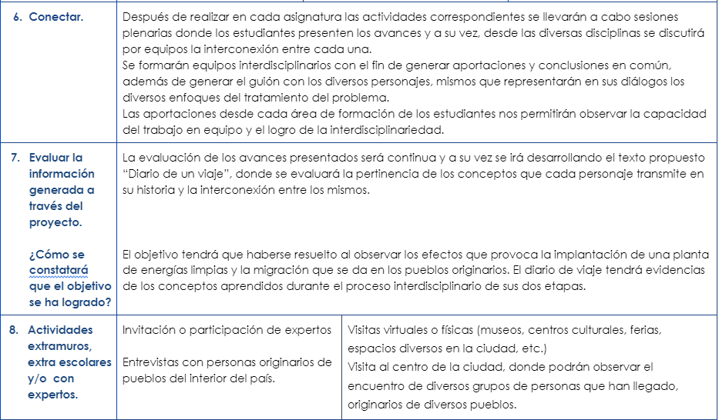

Slide 46
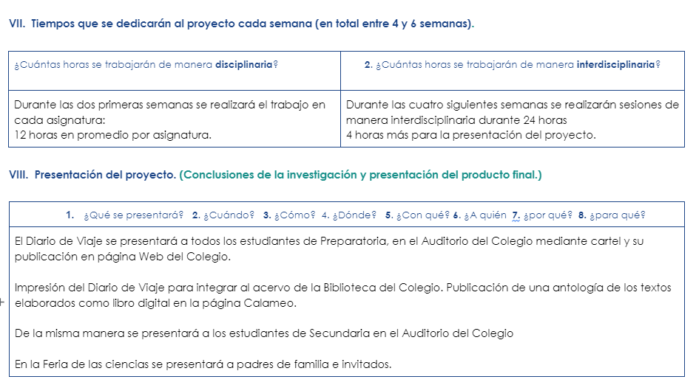

Slide 47
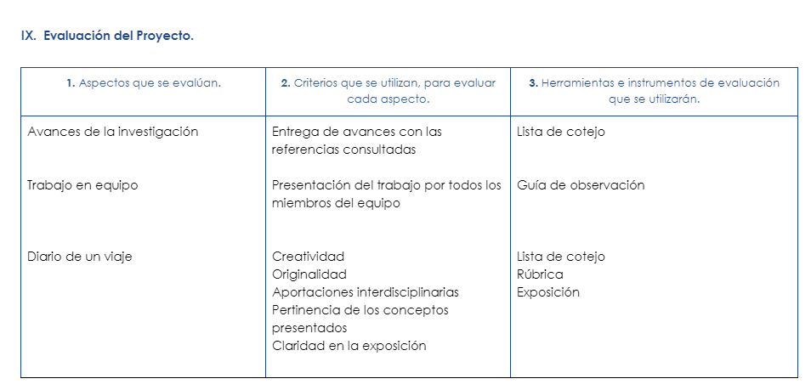

Slide 48
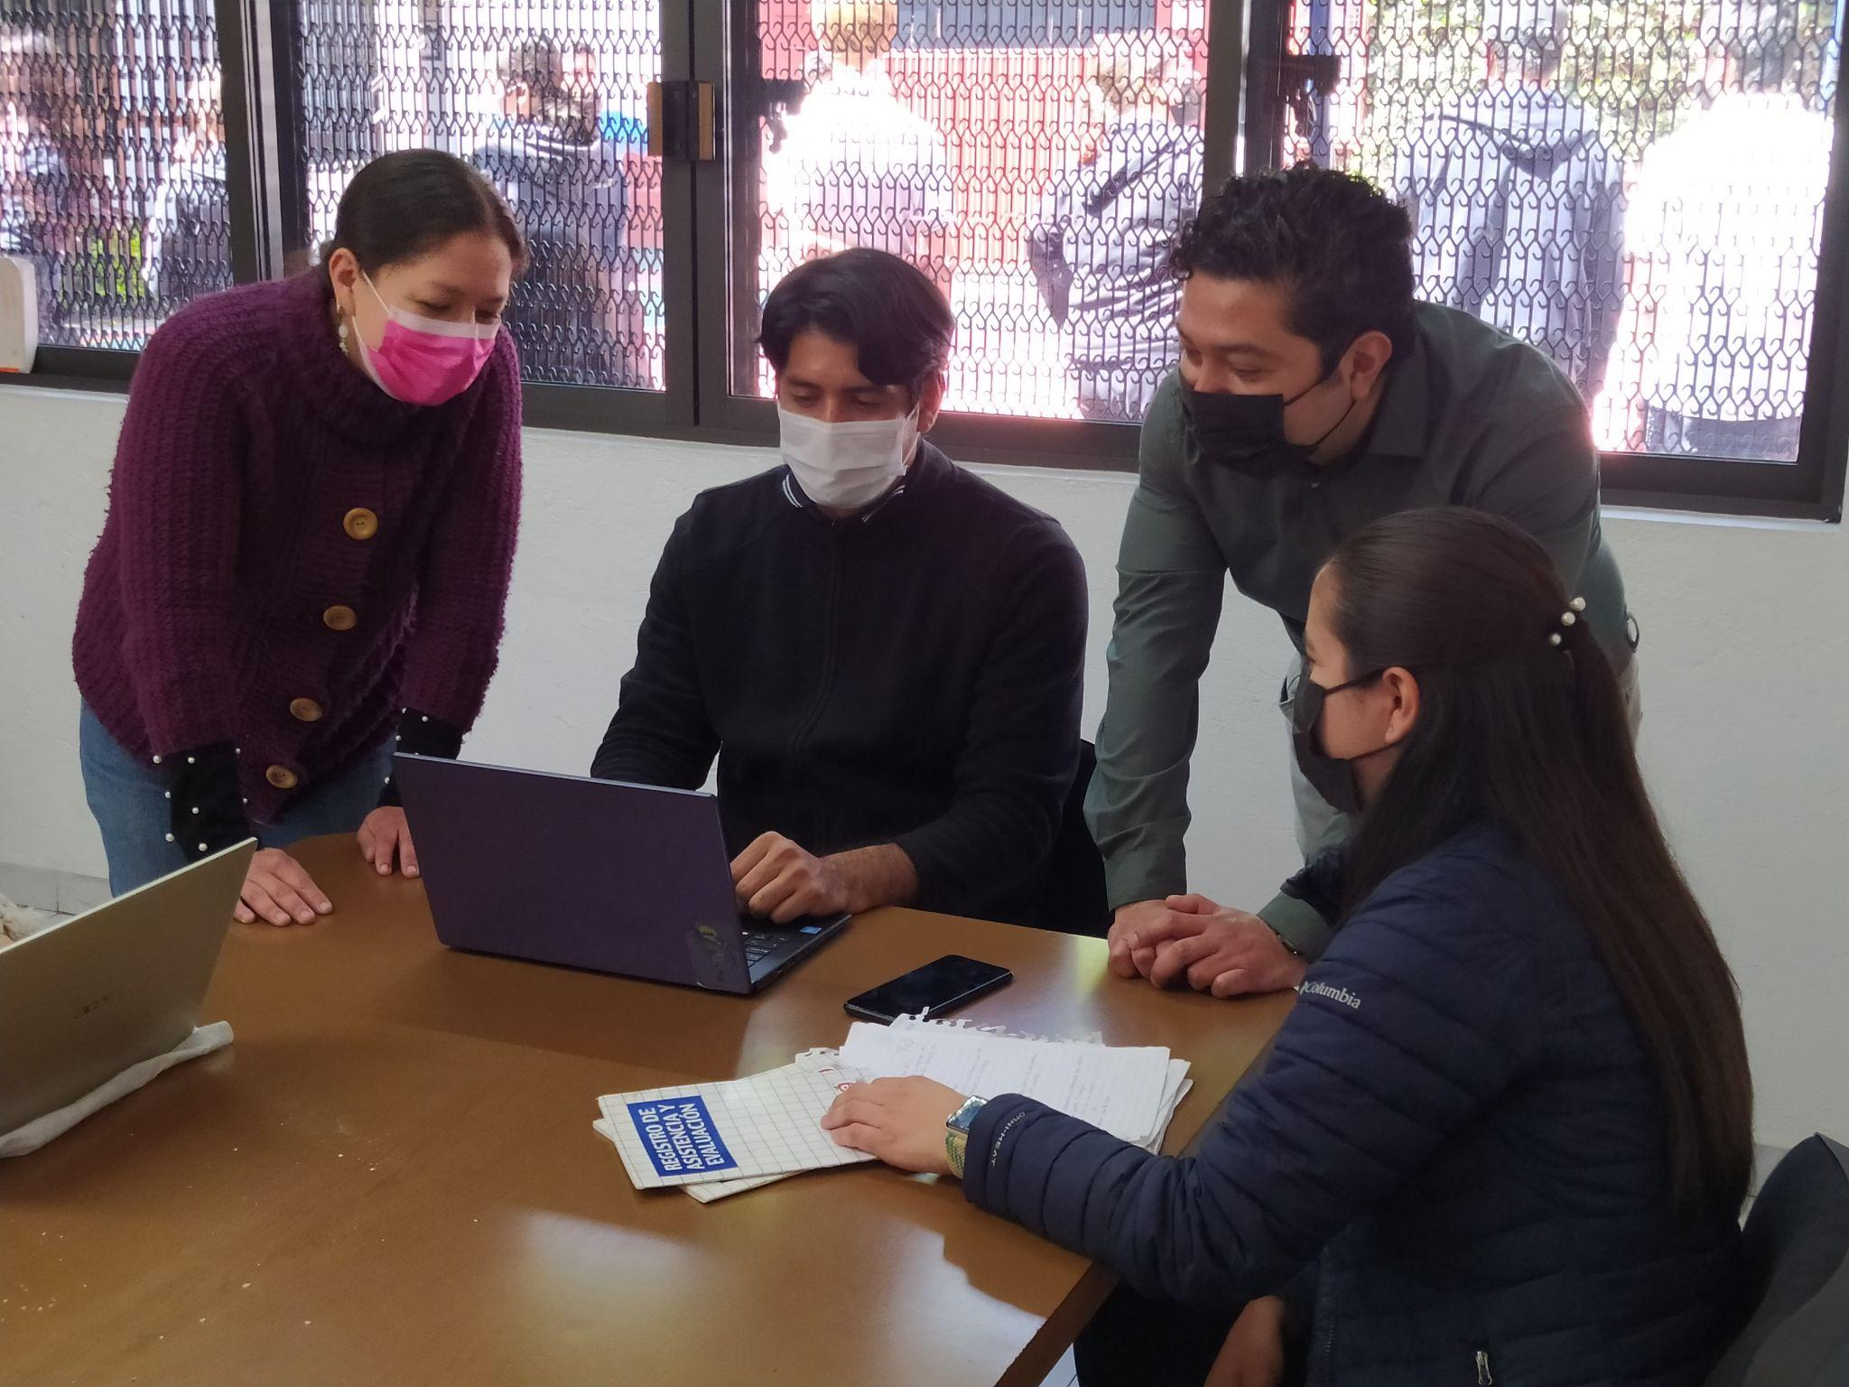
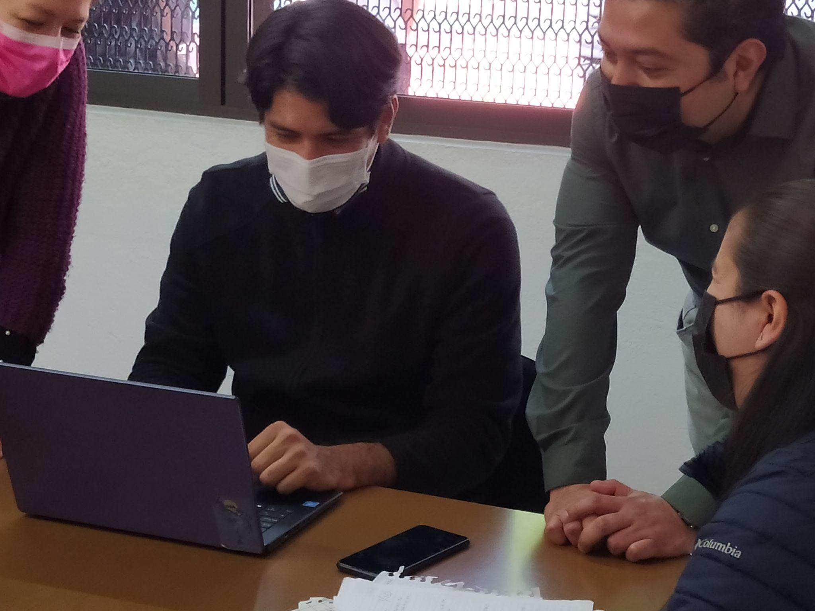
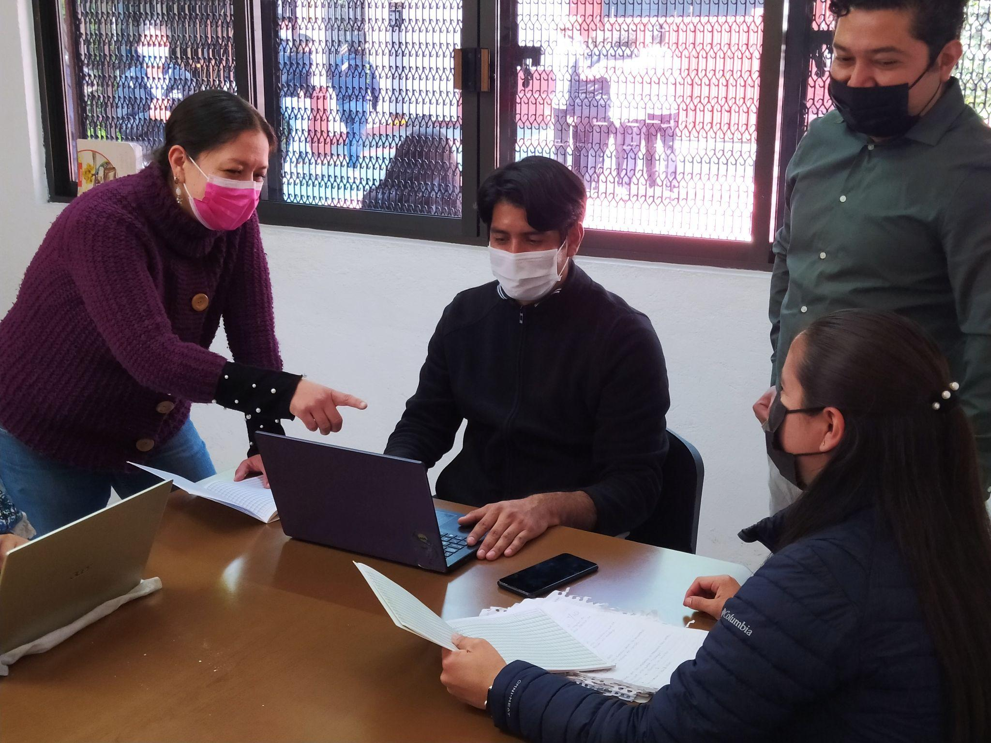
Producto 9. Fotografías 2ª. R. T.

Slide 49
Producto 10. Evaluación. Tipos, herramientas y productos de Aprendizaje
Evaluación Diagnóstica
Se desarrolla de forma previa al desarrollo del proceso educativo.
Prognosis→ A un grupo.
Diagnosis→ Específica para cada alumno.
6. Se toman decisiones de ajustes y adaptaciones.
Esto ayuda a los alumnos a adquirir conciencia de lo que saben, lo que necesitan reforzar y lo que les cuesta trabajo.
Las técnicas pueden ser informales o formales.
Informales. Observación sistemática (definición previa de aspectos) y asistemática (registrar la mayor cantidad de información posible), debates, entrevistas, lluvia de ideas.
Formales. pruebas objetivas, cuestionarios, pruebas de desempeño, resolución de problemas, pruebas KPSI, etc.
El docente evalúa los conocimientos previos de los alumnos, su desarrollo cognitivo y su disposición para aprender.
Esto le permite hacer ajustes pedagógicos al plan de estudios.
3. Se selecciona o construye un instrumento de diagnóstico pertinente.
4. Se aplica el instrumento.
5. Se analizan los resultados.
Inicial: única y exclusiva antes de un ciclo educativo.
Puntual: en diversos momentos, antes de una secuencia didáctica.
1. Se identifican los contenidos principales y las competencias para cada ciclo o unidad.
2. Se señalan los conocimientos previos necesarios para construirlos.
Instrumentos: guía de observación, rúbrica, lista de cotejo, pruebas escritas, etc.

Slide 50
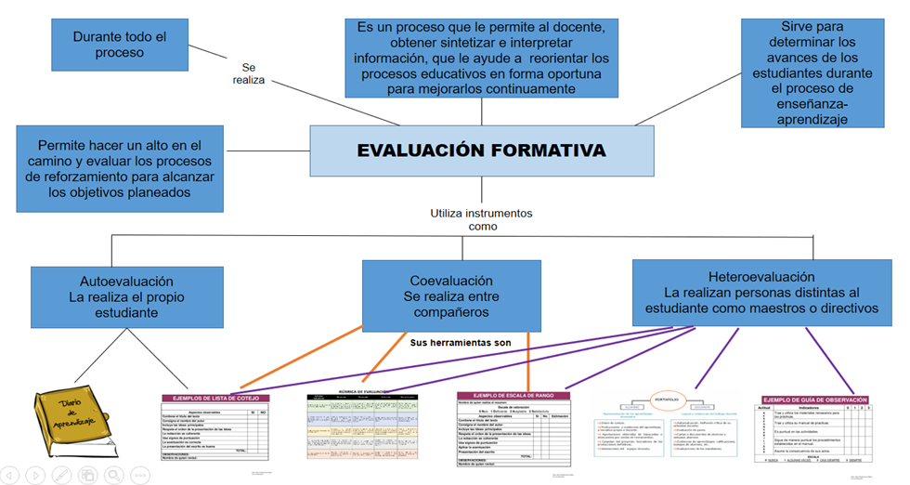

Slide 51
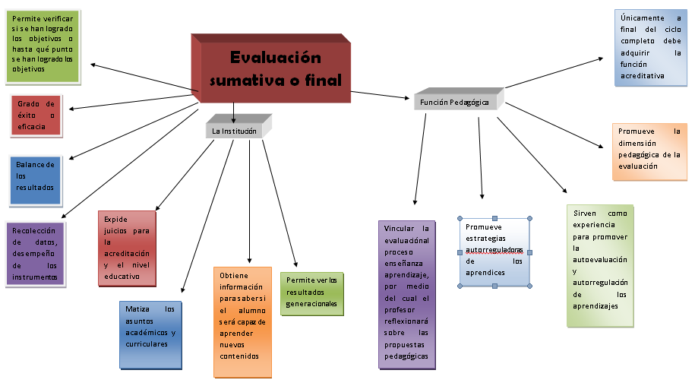

Slide 52
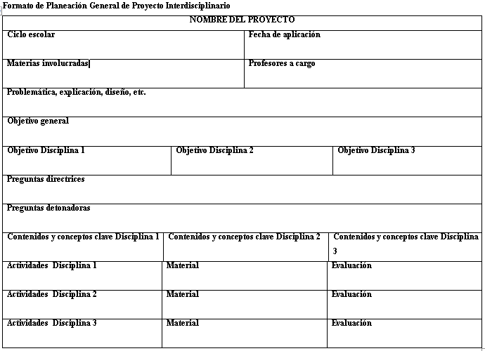
Producto 11. Evaluación. Formatos. Prerrequisitos

Slide 53
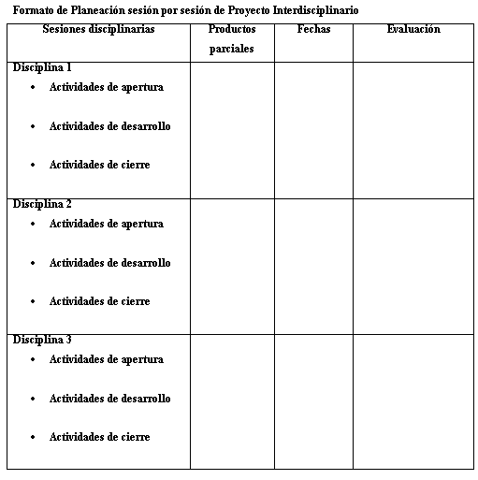

Slide 54
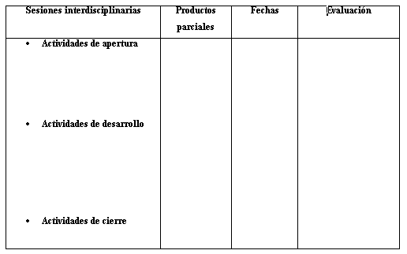

Slide 55
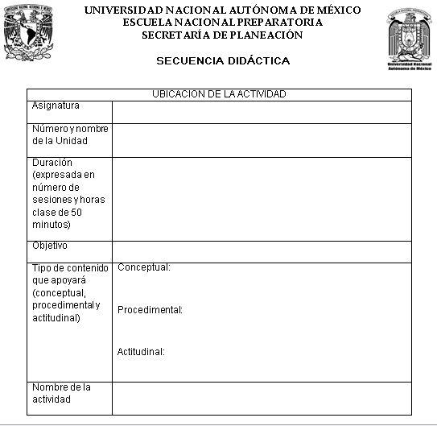

Slide 56
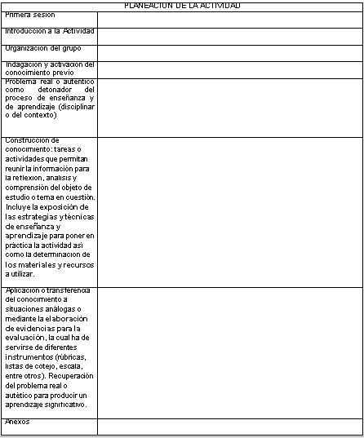

Slide 57
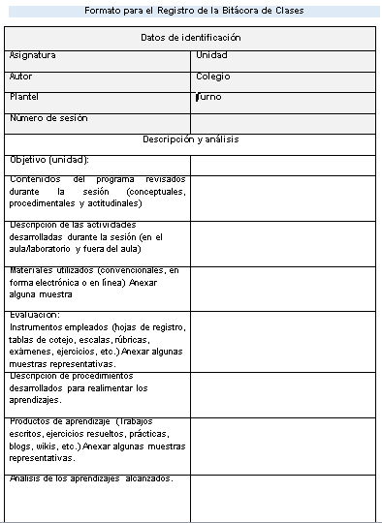
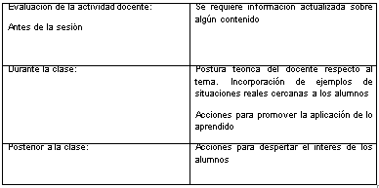

Slide 58
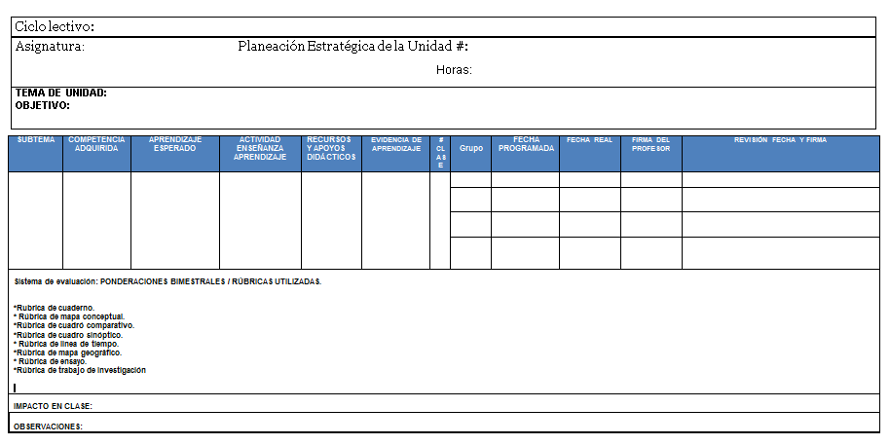

Slide 59
Producto 12. Evaluación. Formatos. Grupo heterogéneo.

Slide 62
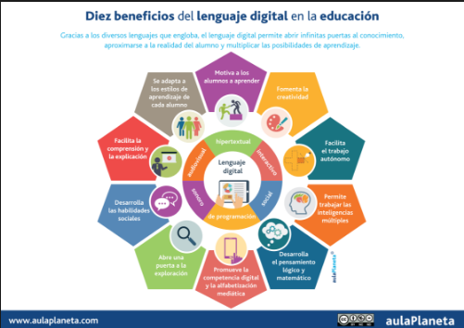
Producto 13. Lista. Pasos para la infografía
Pasos para hacer una infografía.
Elegir un tema interesante
Buscar toda la información disponible sobre el tema (bibliográfica, videos, gráficas, imágenes, etc.)
Seleccionar lo más relevante
Organizar la información de forma jerárquica
Elegir un estilo
Seleccionar los colores, fuentes, dibujos, etc.
Determinar los textos e imágenes que se van a emplear
Escoger la herramienta con la que se va a diseñar la infografía
Diseñar la infografía
Incluir fuentes consultadas.
Referencias
Romero.B. (25 de enero del 2018). ¿Cómo hacer la infografía perfecta?. Recuperado de https://www.begoromero.com/como-hacer-infografia-herramientas-y-trucos/ el 4 de junio del 2018
. (). Creación de infografías. Creative espaces Recuperado de http://conexiones.dgire.unam.mx/wp-content/uploads/2017/09/creacion-de-infografias.jpg el 4 de junio del 2018
(). ¿Cómo hacer una infografía?. Recuperado de http://conexiones.dgire.unam.mx/wp-content/uploads/2017/09/como-hacer-una-infografia.png el 4 de junio del 2018
Uribe.F. (2014). Infografías, viñetas y otros gráficos. México. UNAM Investigación y desarrollo Recuperado de http://www.cad.unam.mx/programas/actuales/cursos_diplo/cursos/curso_ID_inv_desarrollo_2015/00/04_material_didactico/material_ponente/md_Carlos_Jacinto_Fabian_Uribe/carpeta_Carlos_Fabian/presentacion_%20infografias.pdf el 4 de junio del 2018

Slide 63
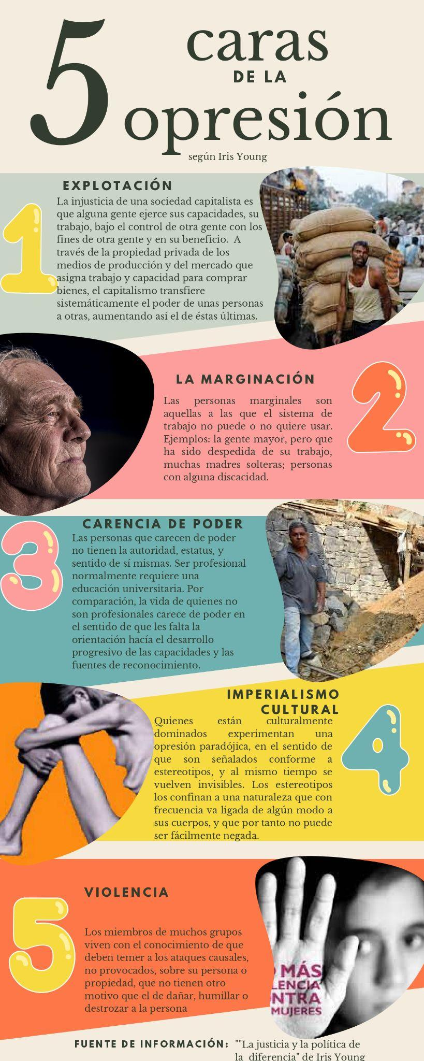
Producto 14. Infografía

Slide 64
Producto 15. Reflexiones personales
La construcción de este proyecto me brindó una nueva perspectiva sobre el trabajo interdisciplinario y sus beneficios al abordar problemas reales, como es el hecho de la implicación social que tiene un trabajo de ingeniería. De igual forma se presentaron algunos retos, destacando el hecho de que debíamos comprender cada uno de los enfoques de cada profesor para poder llevar a cabo el proyecto.
Nadia García Luna

Slide 65
El gran reto que se presentó en el desarrollo de este proyecto es la planeación de actividades que pudieran integrar las diferentes disciplinas y que estas fueran de interés para todas las áreas involucradas. Los alumnos de áreas de ciencias pueden perder interés al enfocarse en productos con corte social, como puede ser la elaboración de un diario, sin embargo, es nuestro deber como docentes ayudarles a apreciar el desarrollo de habilidades sociales y su importancia al desarrollarse en sociedad, así como en un ambiente laboral. Es uno de los principales objetivos del proyecto, analizar los efectos de la implementación de una tecnología, que en principio tiene una buena intención, pero si no se implementa de manera adecuada puede conllevar a la perpetuación de diferentes injusticias sociales.
Adrián García

Slide 66
Las tres principales dificultades en la construcción de este proyecto fueron: el trabajo colaborativo con profesores de distintas formaciones, la organización del tiempo y la carga de trabajo para cumplir con los plazos establecidos.
Después de los cambios que como docentes tuvimos que hacer en nuestra labor diaria, a raíz del confinamiento por la pandemia de Covid 19, el uso de herramientas asincrónicas de comunicación y trabajo se hizo más sencillo.
Durante la construcción de este proyecto comprendí mejor el concepto de interdisciplinariedad, pues a fin de cuentas la realidad es una sola, y cada disciplina aporta diferentes conocimientos y habilidades para comprenderla mejor.
Ingrid A. Luna Estrada

Slide 67
Durante la construcción de este proyecto me pareció enriquecedor abordar una misma problemática desde diferentes perspectivas. Aprendí de mis compañeros sobre las temáticas que abordarán, por lo que ahora tengo un enfoque más amplio de lo que abordaré con mis estudiantes. También aprendimos sobre modos de organización y la forma en que se construye adecuadamente un trabajo interdisciplinario.
Guillermo Torices

